Slide 1
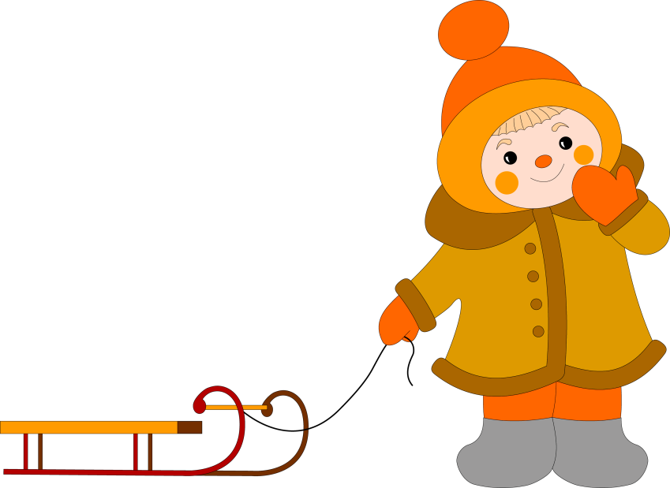
Режим дня в детском саду
В 1 группе раннего возраста (от 1,5 до 2 лет) Холодный период года (сентябрь-май)
Прием, осмотр, игры, утренняя гимнастика | 7.30 – 8.00
Подготовка к завтраку, завтрак | 8.00 - 8.30
Игры, подготовка к образовательной деятельности | 8.30 – 9.00
Игры, образовательная деятельность, развивающие подгрупповые образовательные ситуации на игровой основе | 9.00 – 10.30
Второй завтрак (фрукт, сок) | 10.30 – 10.45
Подготовка к прогулке, прогулка, возвращение с прогулки, игры | 10.45 – 11.40
Подготовка к обеду, обед | 11.40 – 12.10
Подготовка ко сну, дневной сон | 12.10 – 15.30
Постепенный подъем, воздушные процедуры, игровой массаж | 15.30 – 16.00
Полдник | 16.00 – 16.30
Игры, досуги, самостоятельная деятельность детей по интересам Совместная деятельность педагога с детьми | 16.30 – 17.30
Ужин | 17.30 - 18.00
Подготовка к прогулке, прогулка, уход детей домой | 18.00 - 19.30

Slide 2
Режим дня в детском саду
в 1 группе раннего возраста (от 1,5 до 2 лет)
Теплый период года (июнь-август)
Прием, осмотр, игры, утренняя гимнастика на участке детского сада | 7.30 – 8.00
Подготовка к завтраку, завтрак | 8.00 - 8.30
Игры, подготовка к прогулке, образовательной деятельности на прогулке | 8.30 – 9.00
Игры, наблюдения, образовательная деятельность (на участке) Солнечные процедуры | 9.00 – 11.10
Возвращение с прогулки, водные процедуры | 11.10 – 11.30
Подготовка к обеду, обед | 11.30 – 12.00
Подготовка ко сну, дневной сон | 12.00 – 15.30
Постепенный подъем, воздушные процедуры, игровой массаж | 15.30 – 16.00
Полдник | 16.00 – 16.45
Выход на площадку, игры, досуги, прогулка | 16.45 – 17.30
Ужин | 17.30 - 18.00
Подготовка к прогулке, прогулка, уход детей домой | 18.00 - 19.30

